Slide 1


Slide 2
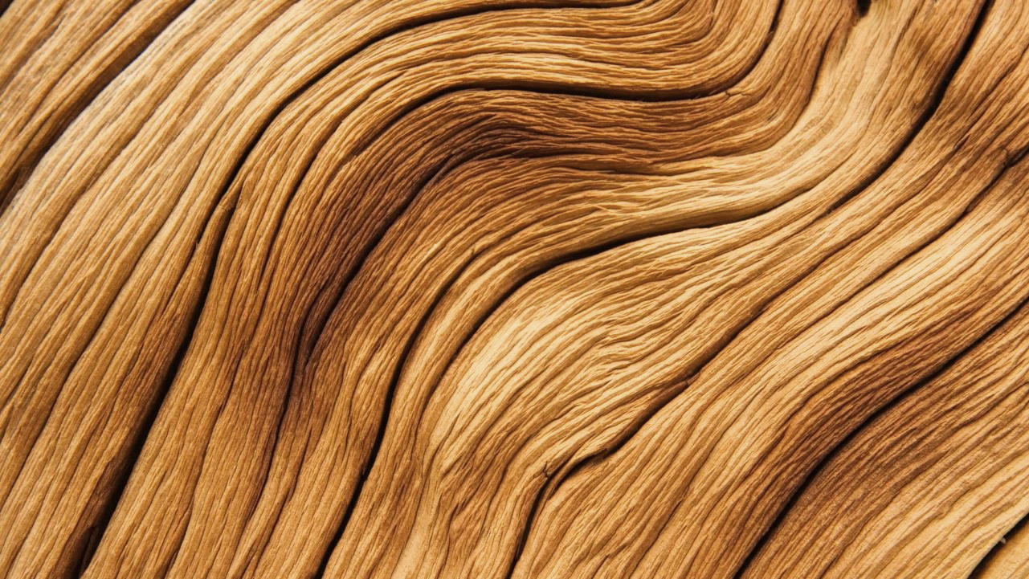
Ķīmijas tehnoloģijas priekšrocības un iespējas.
Biomateriālu jomas nākotne.
2022

Slide 3
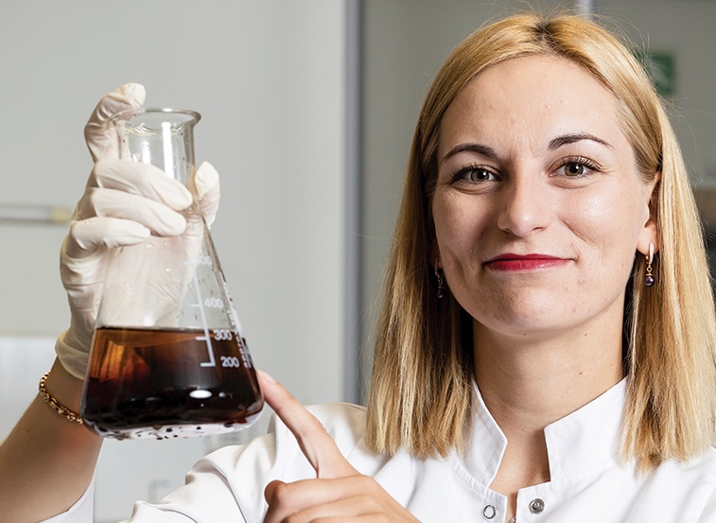
Kristīne Irtiševa
PhD studente,
Ķīmijas tehnoloģijas programma |
Rūdolfa Cimdiņa Biomateriālu Inovācijas un Attīstības Centrs |
RTU

Slide 4
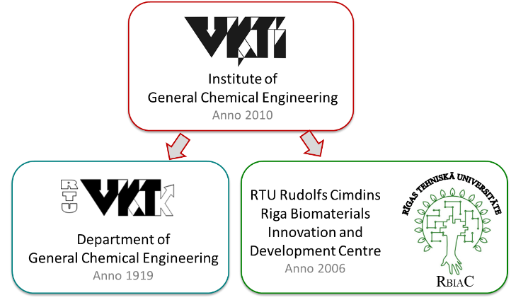
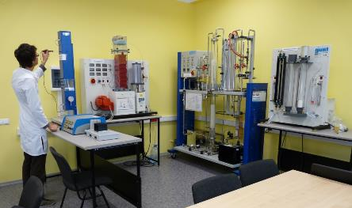
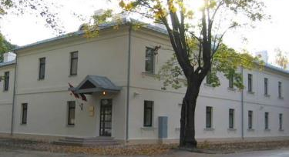
Ekoloģisko risinājumu un materiālu
ilgtspējīgas attīstības zinātniski pētnieciskā laboratorija

Slide 5

Skolas laikā apgūtais
Zinātniski Pētnieciskā Darba rakstīšana
Ieskats zinātnes nozares
Loģiskās domāšanas pamatprincipi
Šis fotoattēls, autors: Nezināms autors, licencēts saskaņā ar licenci CC BY

Slide 6

Ķīmijas tehnoloģija ir..
BIOLOĢIJA
FIZIKA
ĶĪMIJA
MATEMĀTIKA

Slide 7
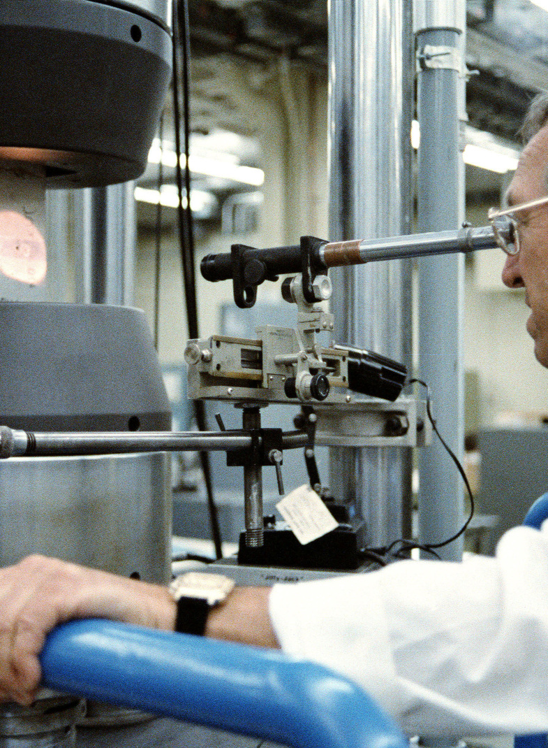
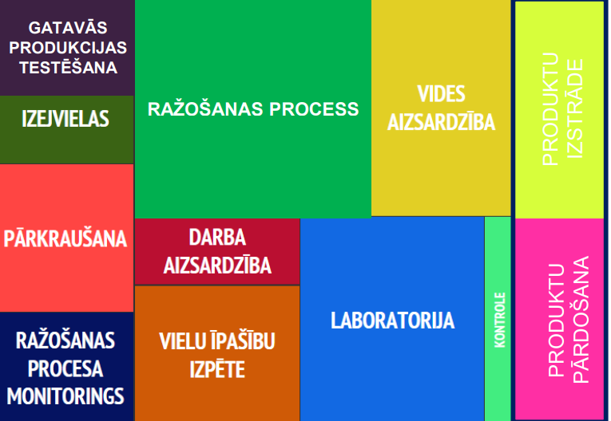
Ko dara ķīmijas tehnologs?
Izplāno visu ražošanas procesu, līniju izstrādi un nosaka to parametrus. (Projektē ražošanas būves).
Daži tipiski uzdevumi ir šādi:
Nodrošināt atbilstību veselības, drošības un vides aizsardzības noteikumiem;
Veikt pētījumus, lai uzlabotu ražošanas procesus;
Iekārtu izkārtojuma projektēšana un plānošana;
Drošības procedūru ieviešana darbam ar bīstamām ķīmiskām vielām;
Ražošanas procesu darbības uzraudzība un optimizācija;
Ražošanas izmaksu aprēķināšana.

Slide 8
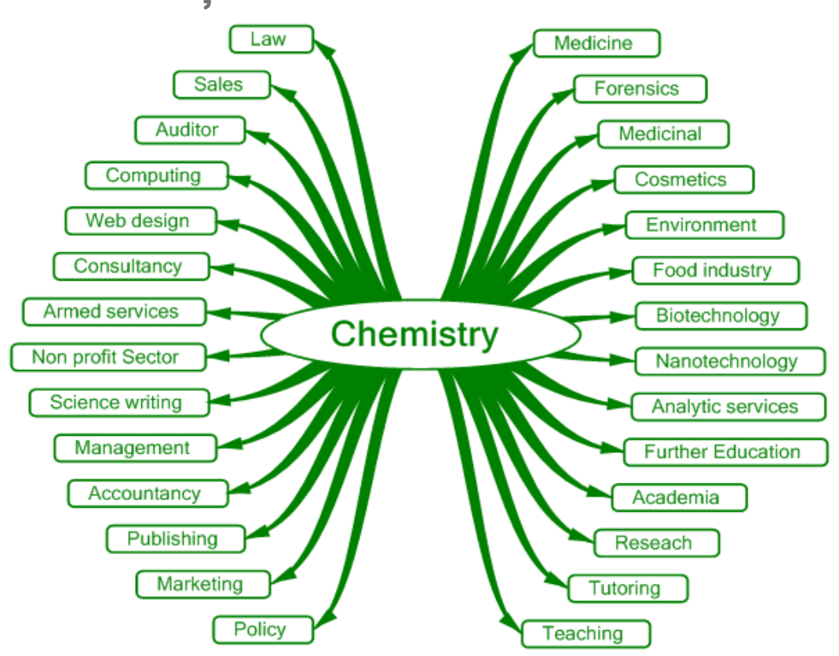
Kā kļūt par ķīmijas tehnologu?
KAS?
KĀ?
KUR?
CIK?
KĀPĒC?
VAI VAR SAVADĀK?

Slide 9

Kas ir pētniecība?
1. Literatūras analīze (lasām daudz dažādas publikācijas)
www.sciencedirect.com
www.onlinelibrary.wiley.com
2. Metodikas izstrāde (jāizmanto esošie standarti kā ISO, GOST, ASM)
3. Eksperimentu matrica
4. Diskusija
5. Secinājumi

Slide 10
Dabas resursu izpēte
Dabas resursi ir dabā veidojies materiāls, kuram piemīt tam raksturīgie ķīmiskie un fizikālie parametri.
Klienta Izejviela(s)
Izejvielu īpašības
Apstrādes variācijas
Jaunie materiāli
Jaunu materiālu īpašības noteikšana
Kūdra,
Olu čaumalas,
Koks,
Māls,
,,,,
Chemical physical
analysis
Combination of treatment technologies
NM1, NM2, NM3, …
NMn
From material to product (shaping)
Jauna produkta testa daudzuma izgatavošana un testēšana
Jauna produkta pielietošanas piemēri
Rezultāti
Publikācijas

Slide 11
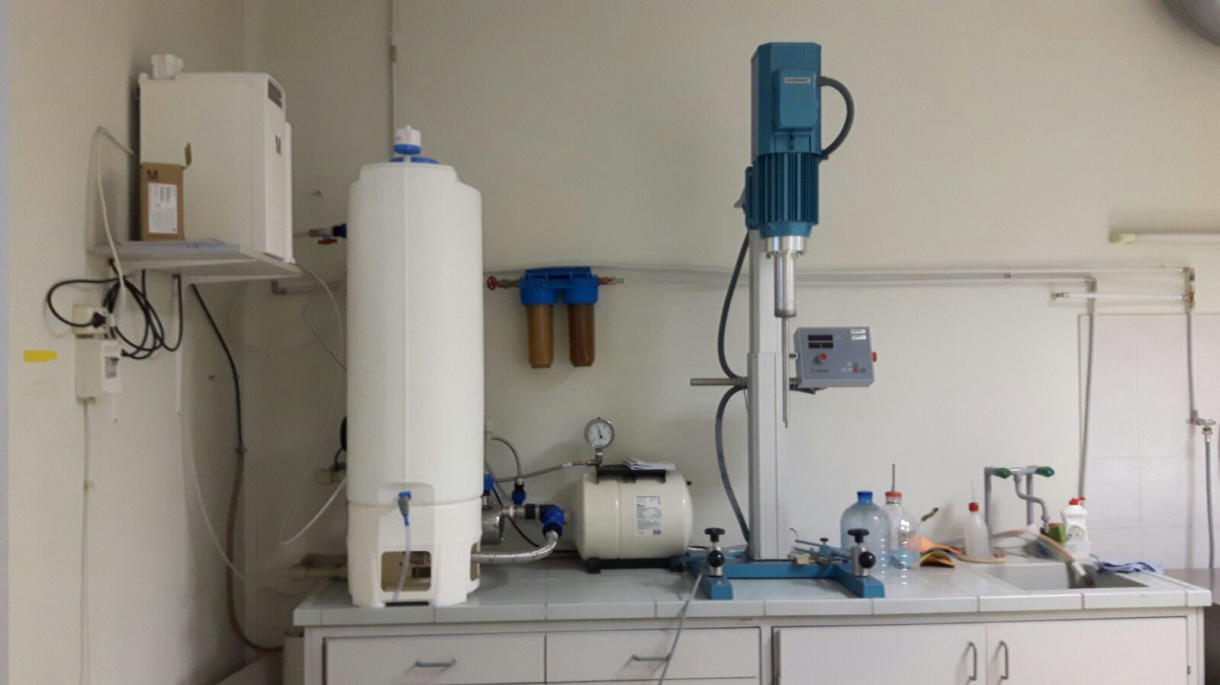
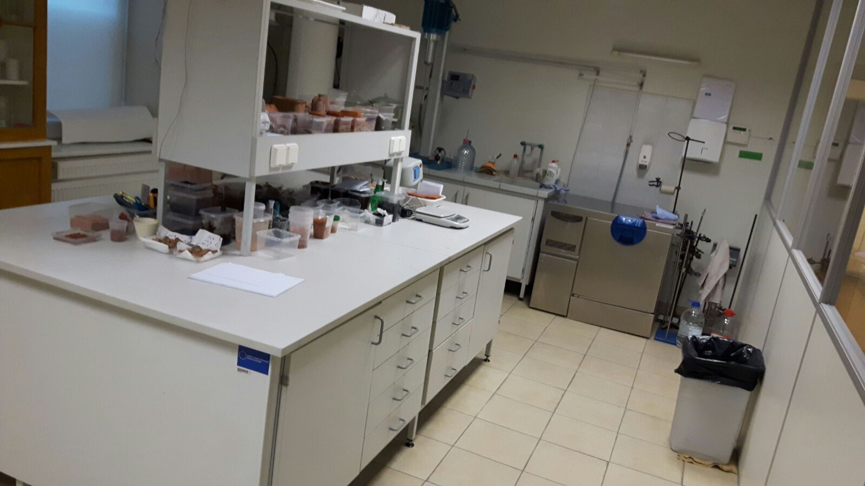
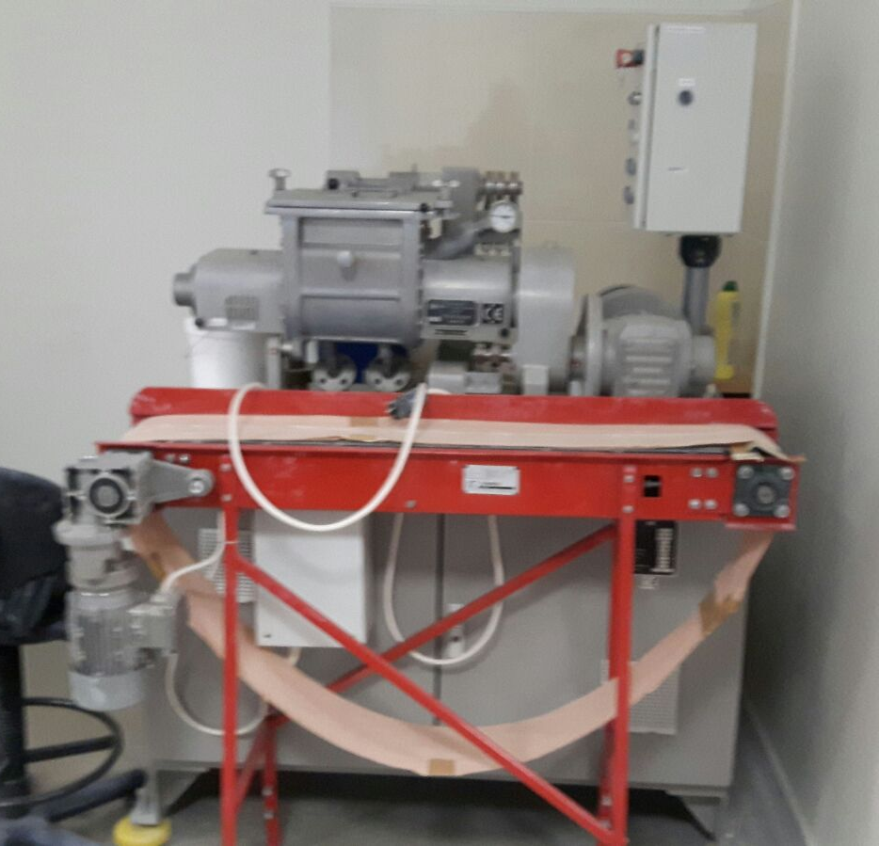
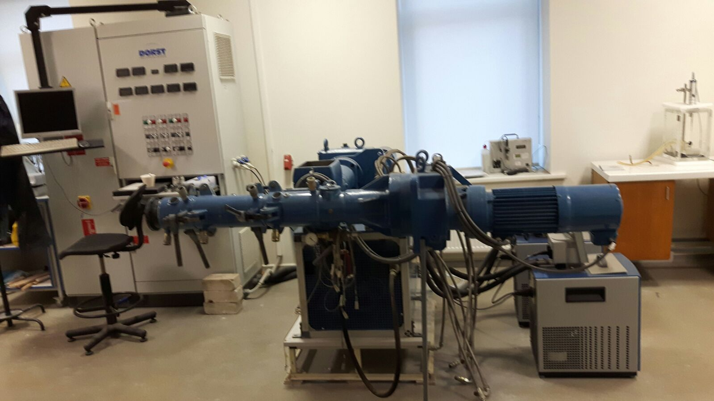
Equipment: extrusion, mixing, lab space

Slide 12
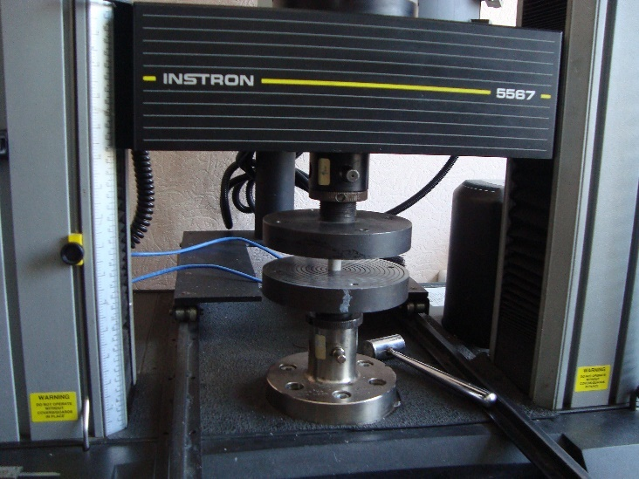
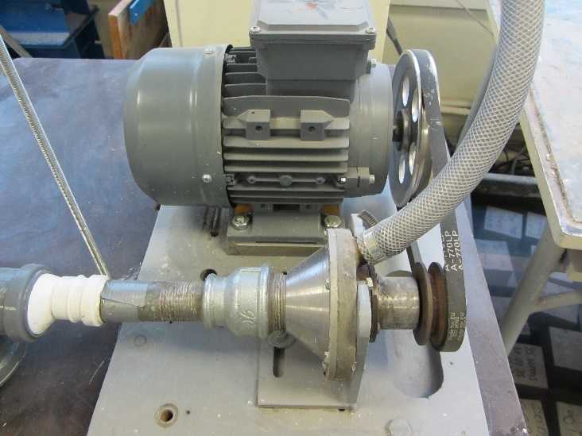
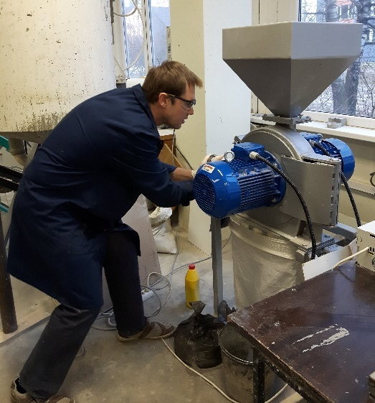
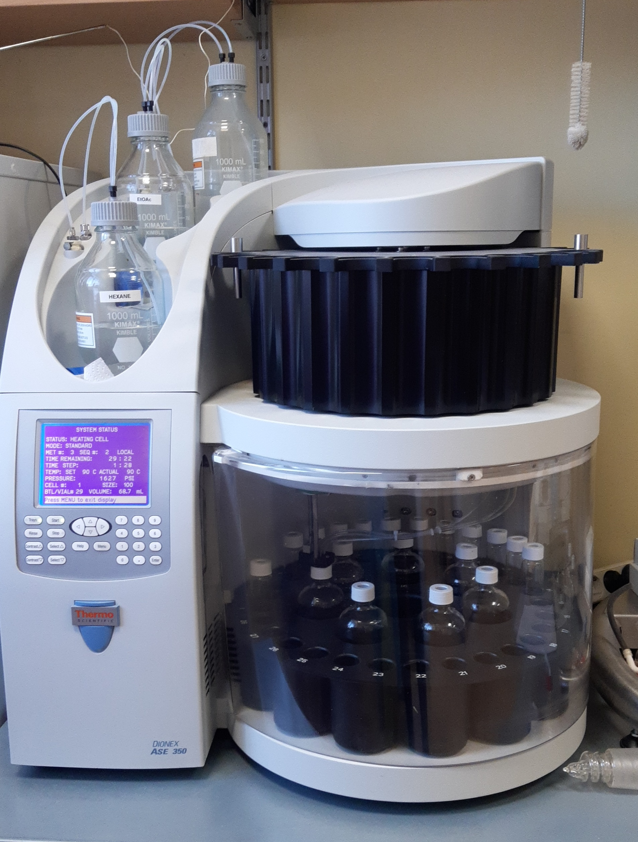
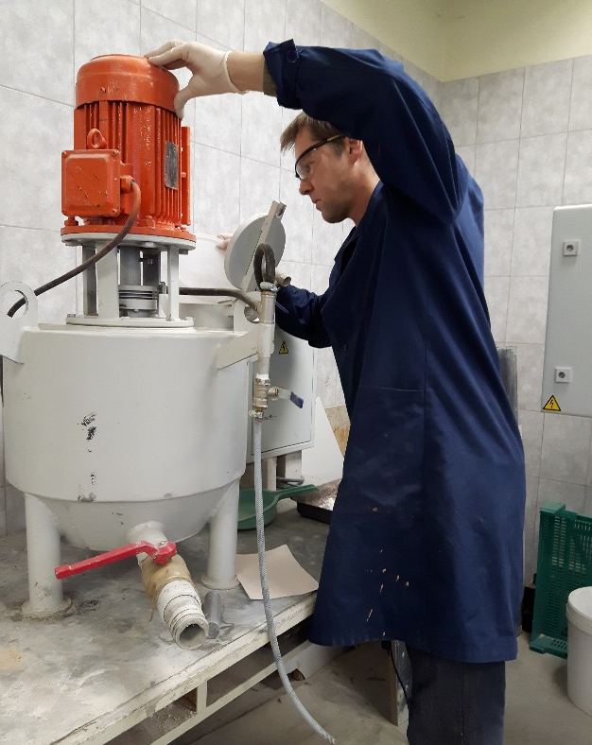
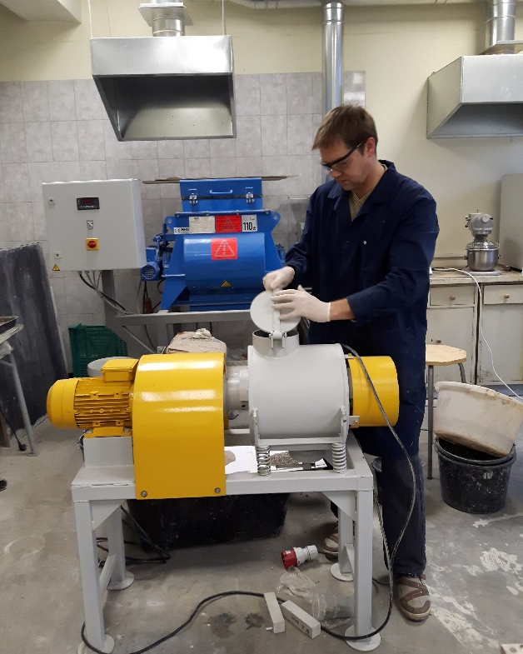
Iekārtas: ar inovatīvu pārstrādes metožu (dezintegrācija, hidrodinamiskā kavitācija, augstspiediena ekstrakcija u.c.)

Slide 13
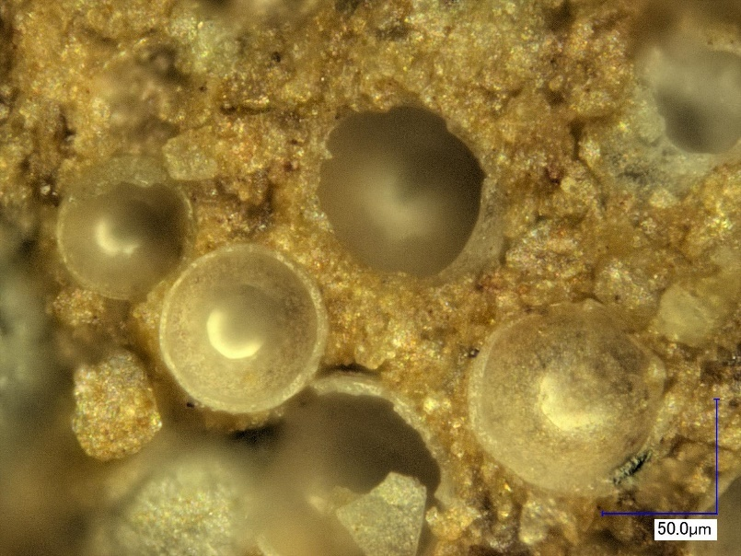
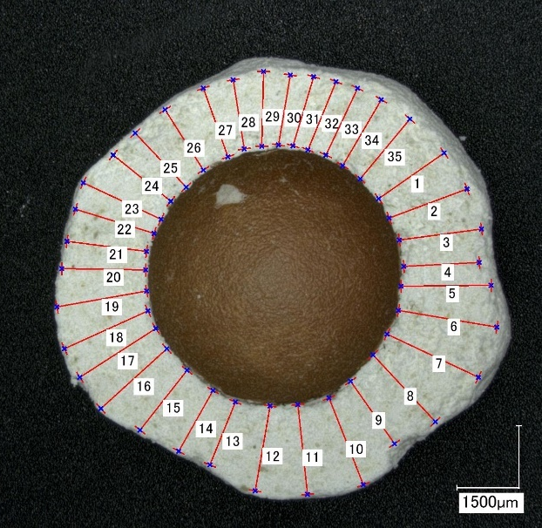
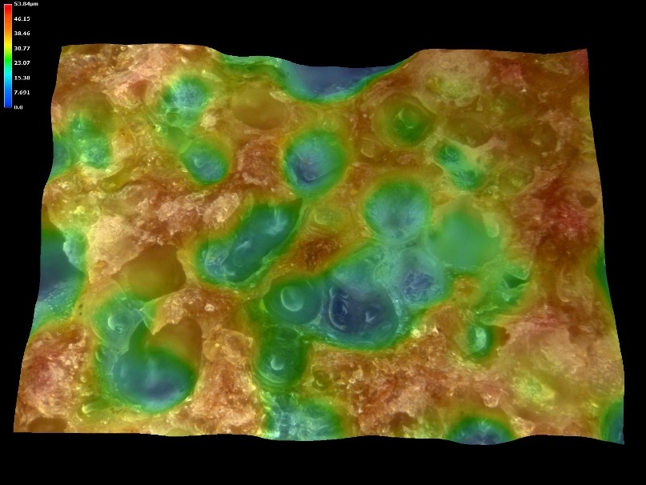
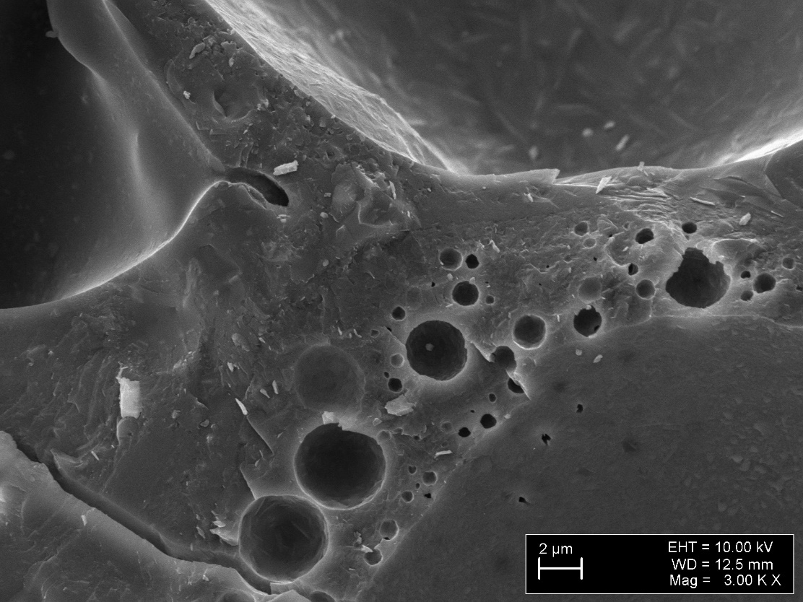
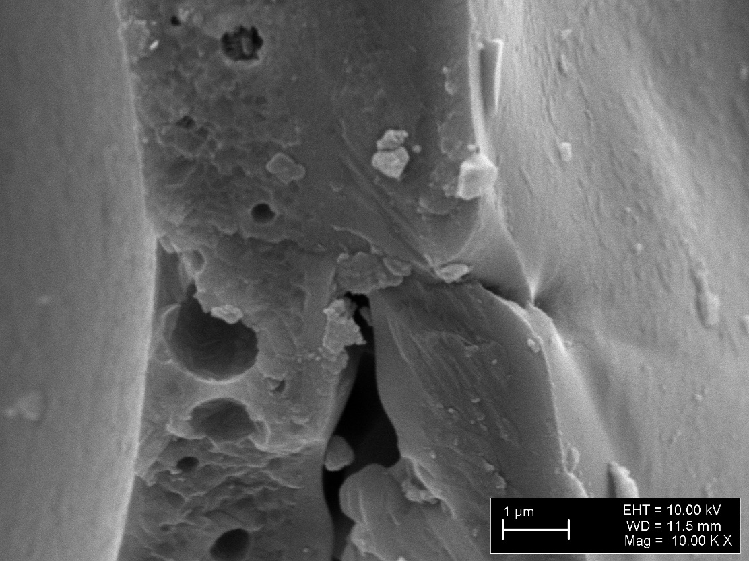
Microscopy SEM, Optical (3D)

Slide 14
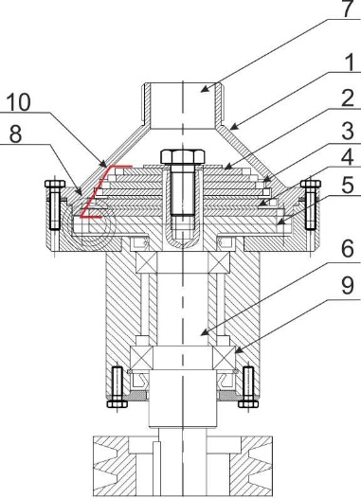
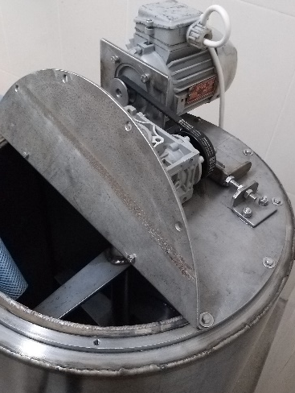
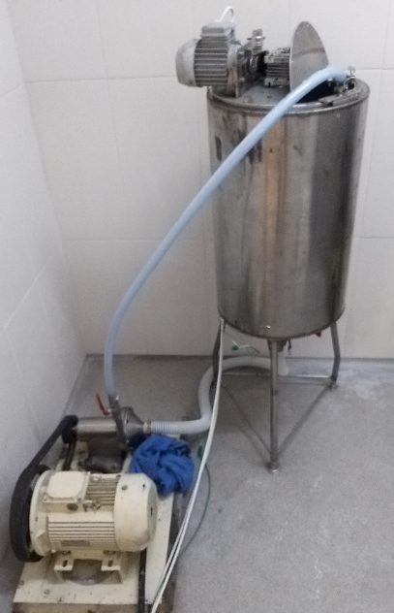
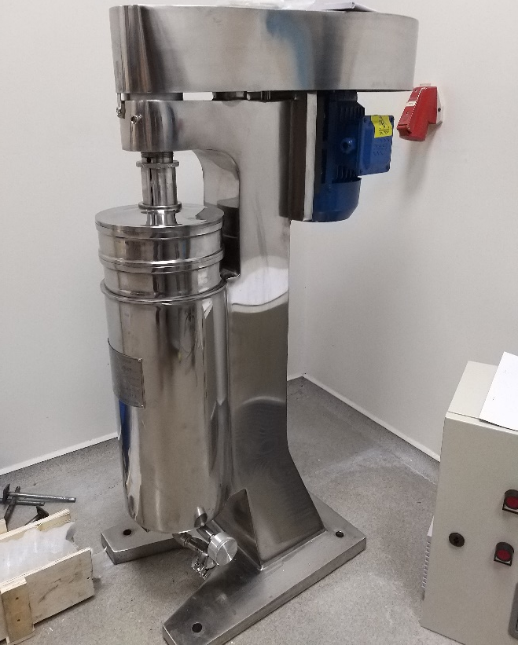
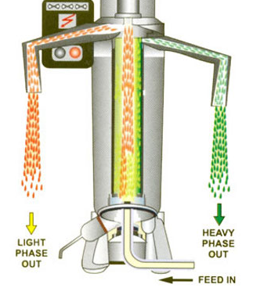
Maisīšana, homogēnizācija, uzputošana, atdalīšana (sausa, slapja)

Slide 15
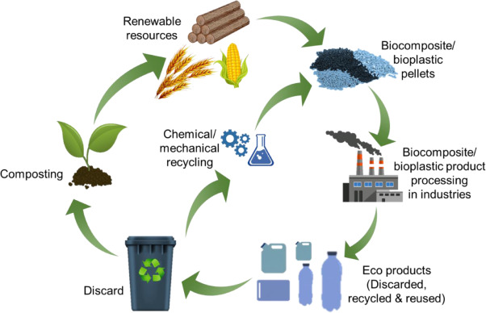
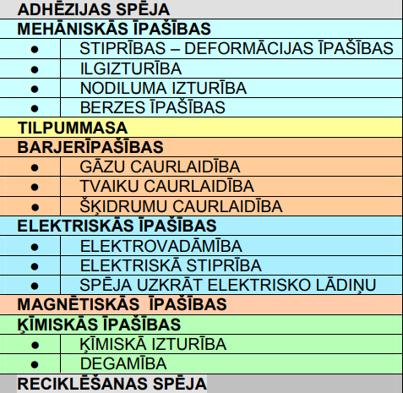
Biokompozītmateriāli
MATRICA+
SAISTVIELA+
PILDVIELAS
2+ komponentu apvienojums
Jaunas ķīmiskās īpašības
Jaunas fizikālās īpašības
Vieglāks, <blīvums
Mehāniski izturīgāks
Lielāka īpatnējā virsma
Avots: https://doi.org/10.1016/j.jcomc.2021.100138

Slide 16
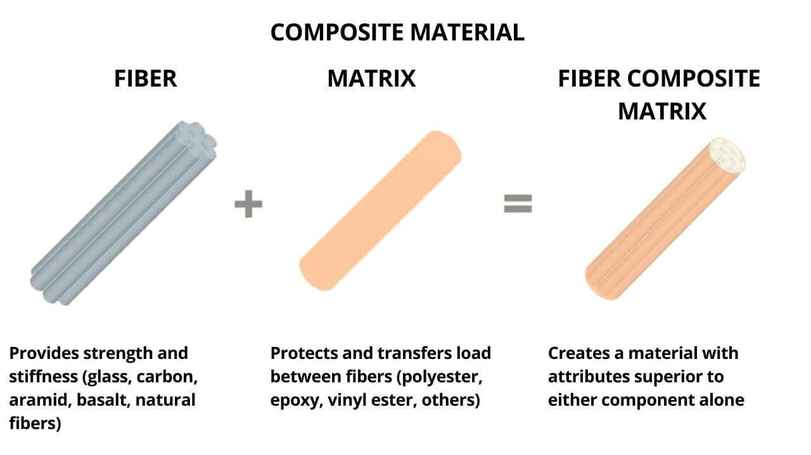
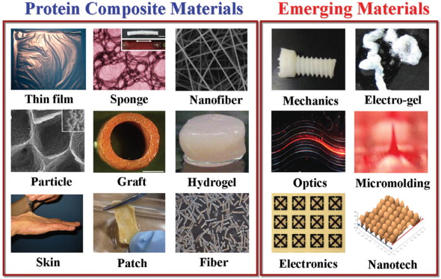
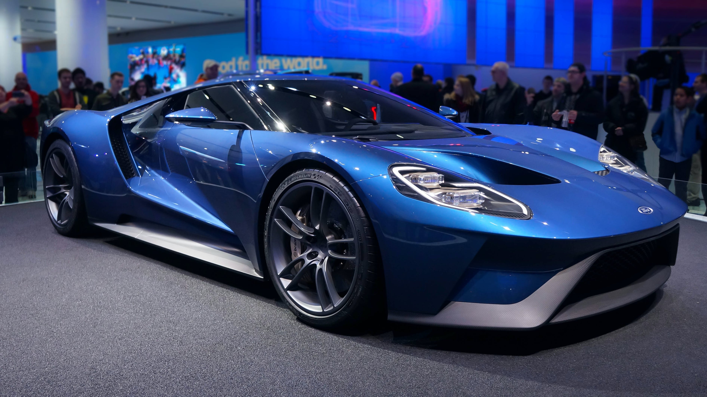
Piemēri

Slide 17
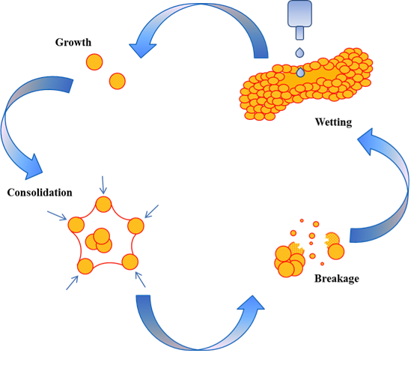
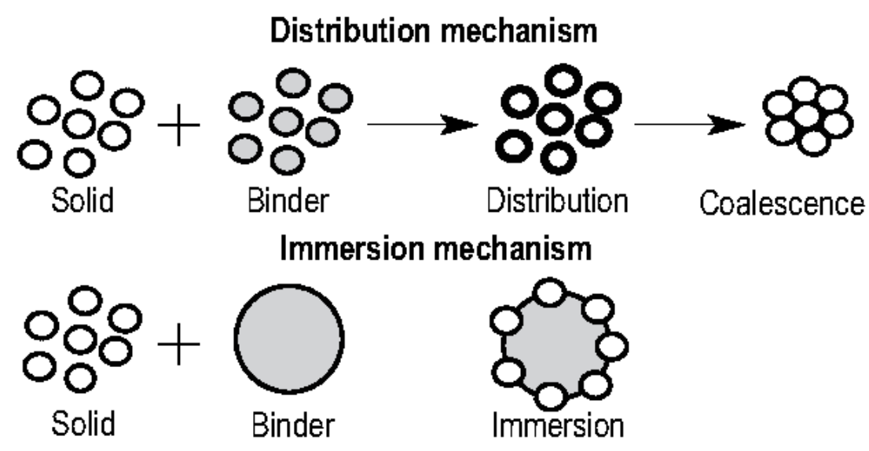
GRANULĀCIJAS TEHNOLOĢISKĀ PROCESA IETEKME UZ BIOMASAS GRANULĀCIJU
Granulu formēšanas veidi
Granulēšanas process

Slide 18
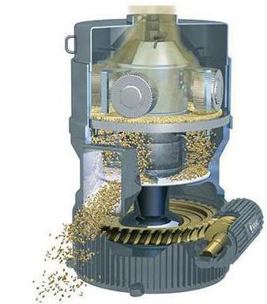
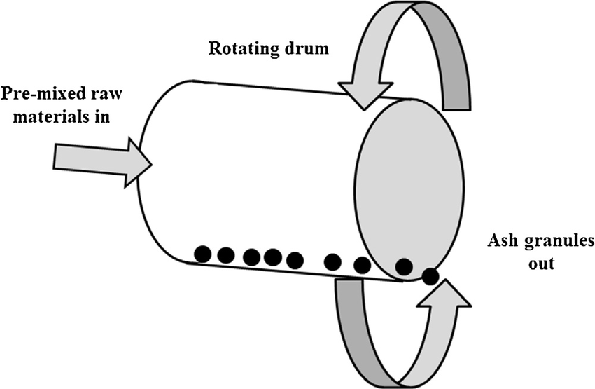
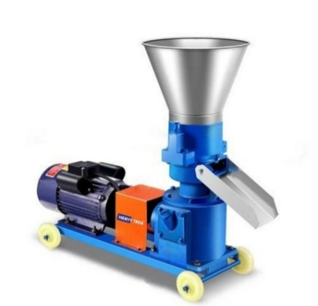
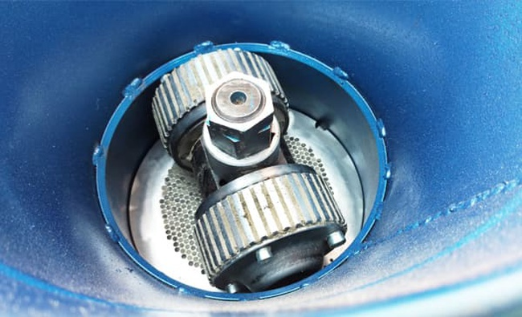
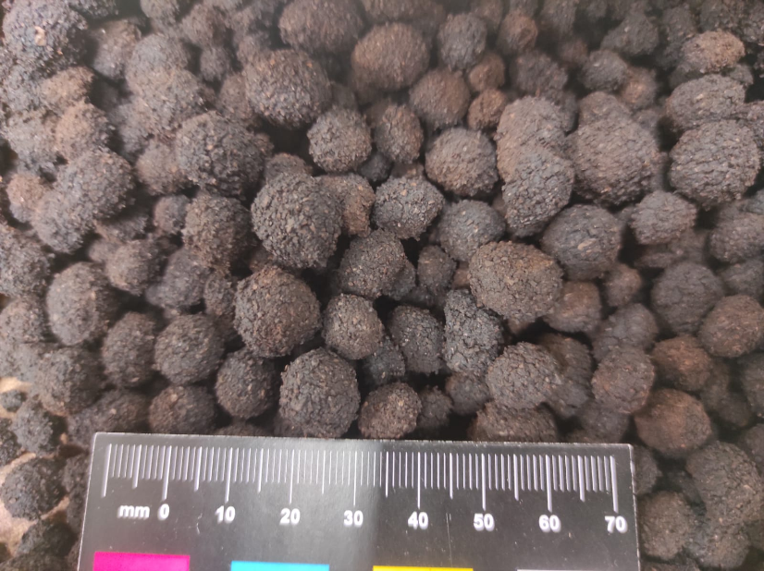
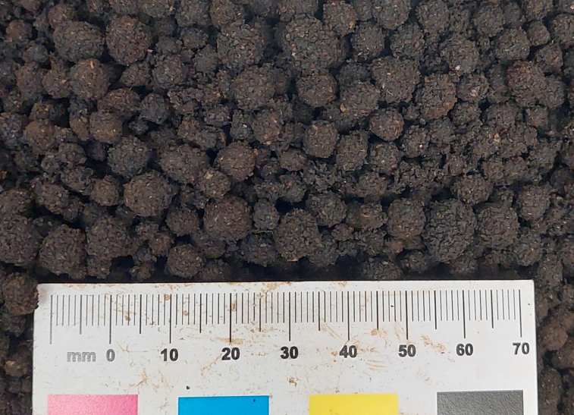
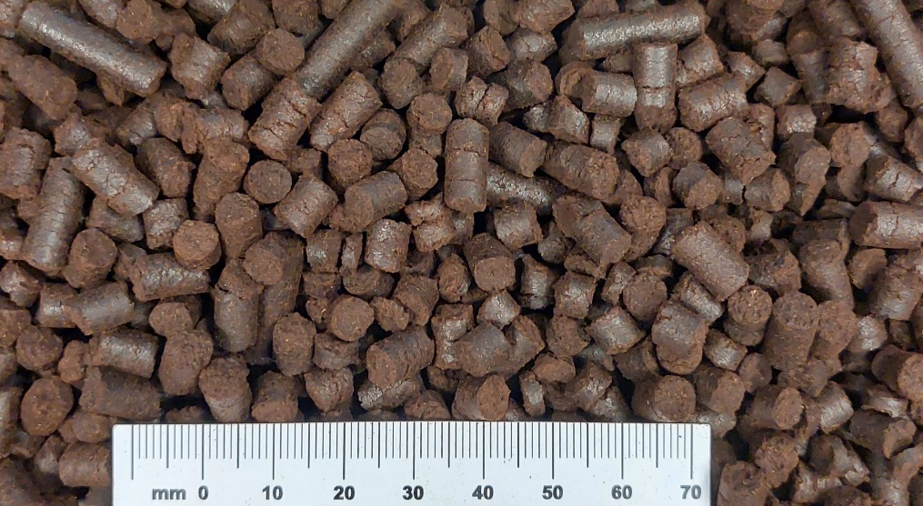
Granulu veidi.
Drum granulator
Extrusion–spheronization technic

Slide 19
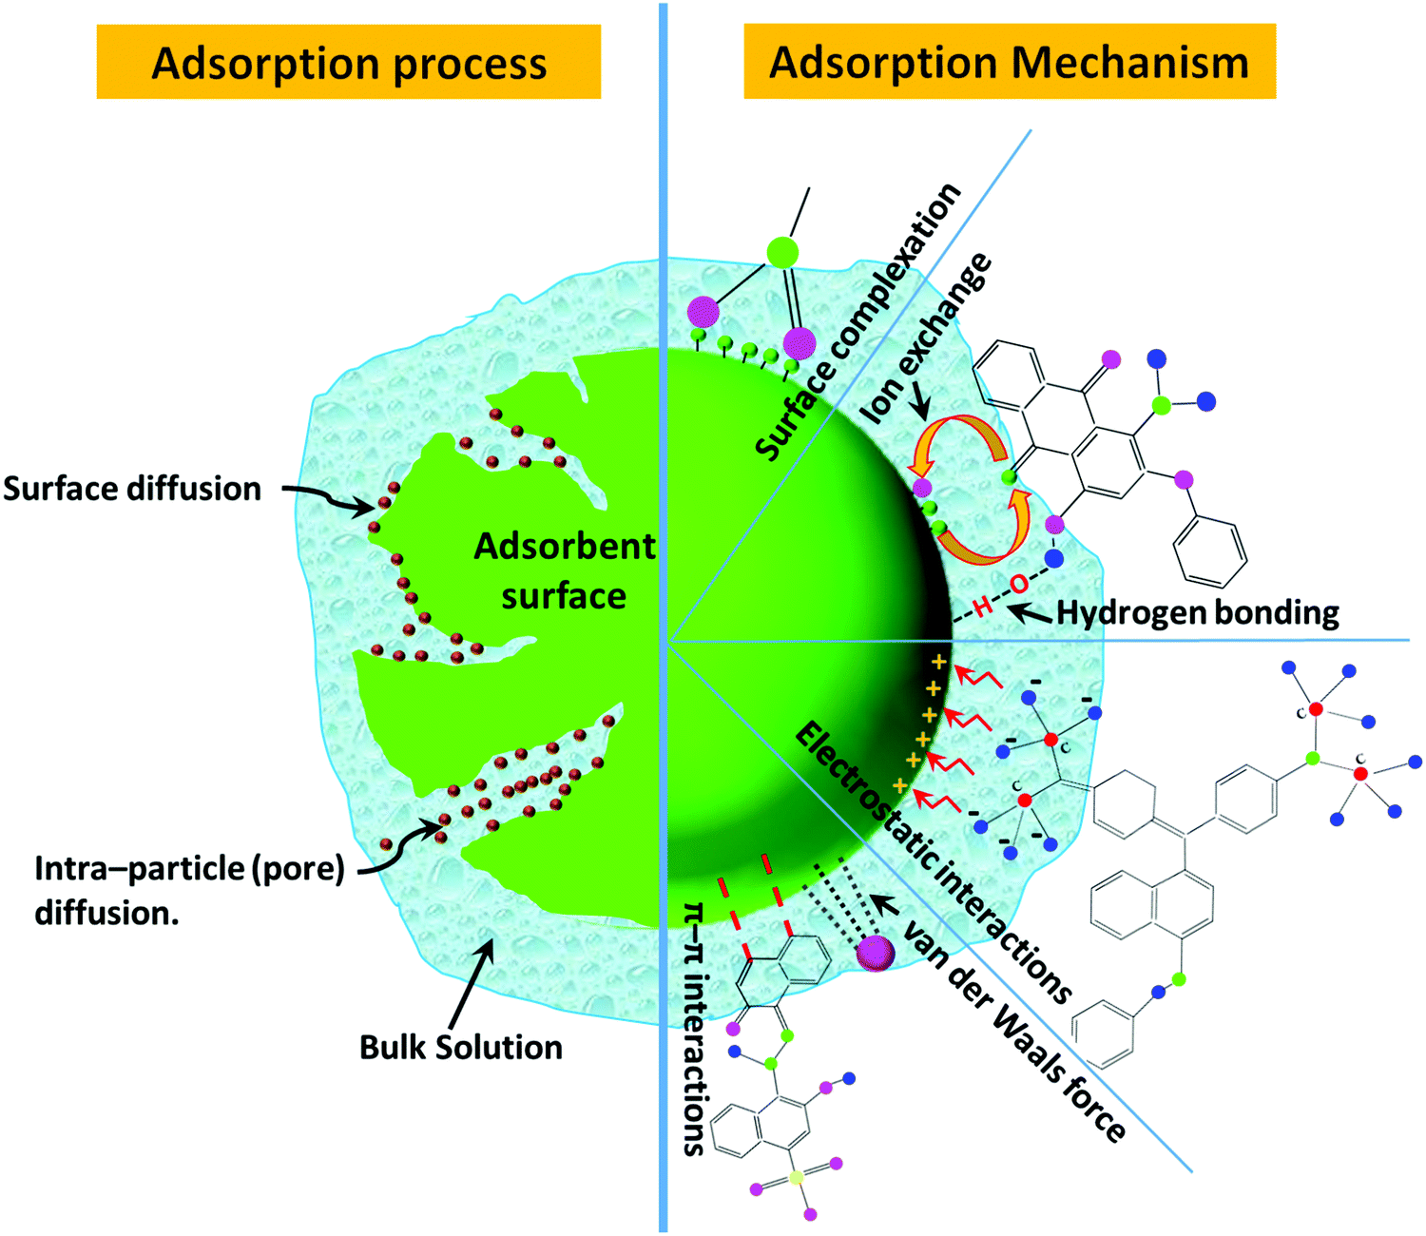
Granulu pielietojums.
-Pīrolīzes apstrādes (termiska apstrāde inerta vidē (bez skābekļa));
-Ūdens attīrīšana no naftas produktiem
-Augsnes uzlabošana
-Tekstilūdeņu, notekūdeņu, pārtikas ražotāju ūdeņu attīrīšana
Polāra viela šķīst polārā, nepolāra šķīst nepolārā.
Dutta, Soumi & Gupta, Bramha & Srivastava, Suneel & Gupta, Ashok. (2021). Recent advances on the removal of dyes from wastewater using various adsorbents: A critical review. Materials Advances. 10.1039/D1MA00354B.

Slide 20
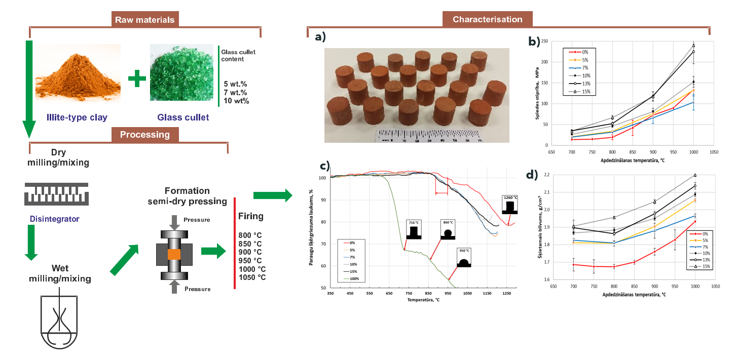
Māla-stikla keramikas izveide un izpēte

Slide 21
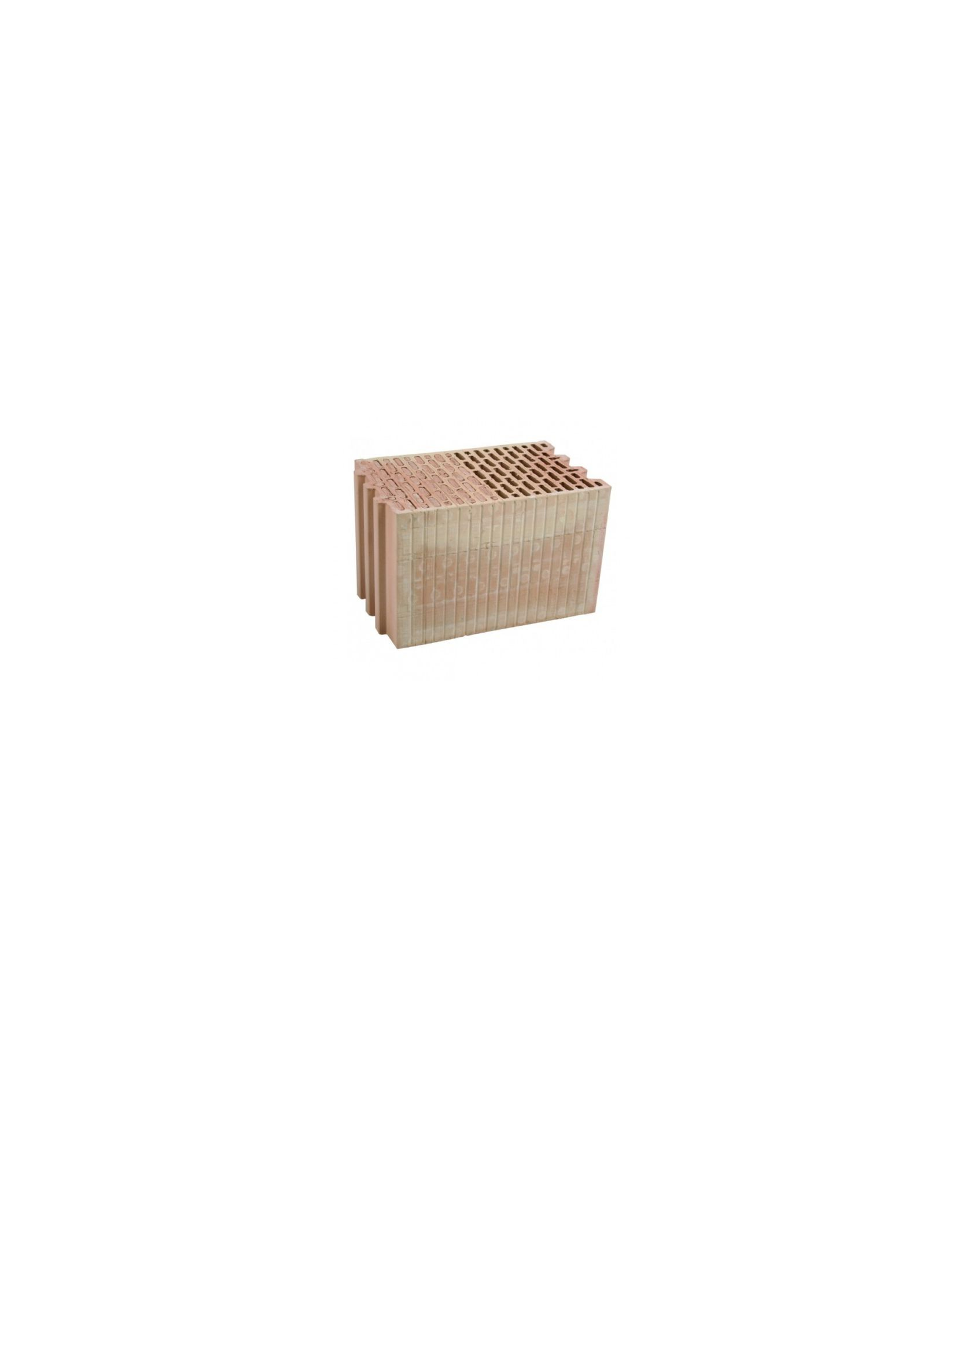
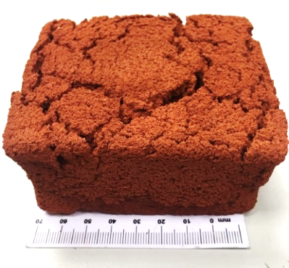
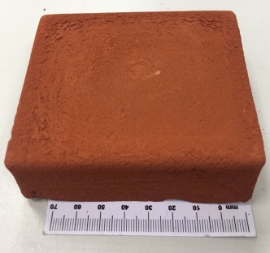
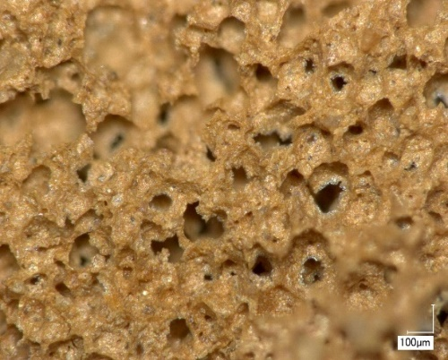
λ=0,21
W·m⁻¹·K⁻¹
λ=0,16
W·m⁻¹·K⁻¹

Slide 22
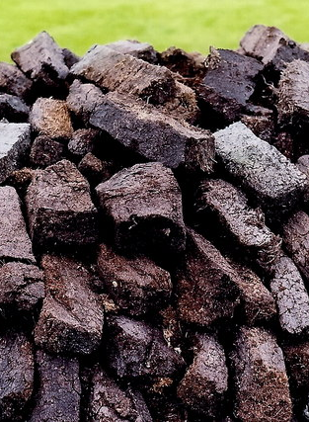
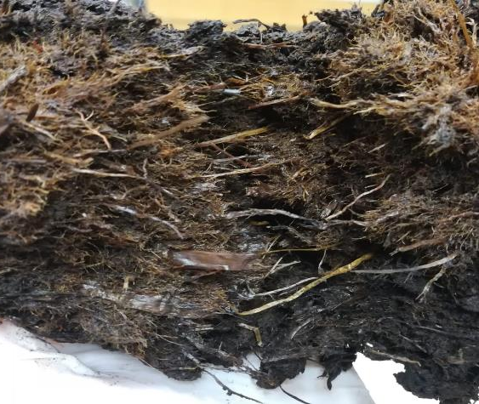
Kūdras izpēte
Šis fotoattēls, autors: Nezināms autors, licencēts saskaņā ar licenci CC BY-SA

Slide 23




Granulu iegūšana

Slide 24



Ekstraktu iegūšana

Slide 25



Produktu testēšana

Slide 26



Humusvielu šķīdums
Organiskas izcelsmes dabas vielas, kas pamatā sastāv no skābju, aminoskābju, lipīdu atlikumiem pēc auga, dzīvā organisma sadalīšanas.
www.humico.lv

Slide 27


Slide 28







Andrejs Šiškins
Jānis Baroniņš
Kristīne Irtiševa
Contact:
kristine.irtiseva@gmail.com
humicolv@gmail.com
+371 26618468
PhD grāds
Vadošais pētnieks, RTU
PhD grāds
Vadošais pētnieks, LJA
PhD studente
Pētniece, RTU,
SIA HUMICO līdzdibinātāja
https://www.facebook.com/kristine.irtiseva/

Slide 29

Paldies par uzmanību!

